Slide 1
Развитие функциональной грамотности посредством активных форм обучения
Подготовил: учитель физики и информатики
Умаров Алихан Лечиевич

Slide 2
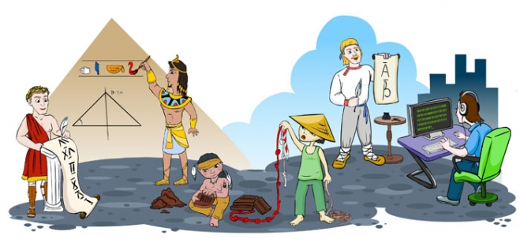
Основные направления модернизации системы образования
структурировать
анализировать
самостоятельно добывать
эффективно использовать информацию для максимальной самореализации и полезного участия в жизни общества

Slide 3
Функциональная грамотность
- способность использования ЗУН, приобретенные в школе, для решения широкого диапазона жизненных задач в различных сферах человеческой деятельности, а также в межличностном общении и социальных отношениях
Вид
функциональной грамотности
естественнонаучная грамотность
физика , химия, математика
география, биология

Slide 4
Естественнонаучная грамотность
способность использовать естественнонаучные знания, выявлять проблемы и делать обоснованные выводы, необходимые для понимания окружающего мира и тех изменений, которые вносит в него деятельность человека, также для принятия соответствующих решений
Основные компетенции
естественнонаучной грамотности
Понимание
умение
анализ
вывод
оценивание
ВОУД, ЕНТ, PISA, TIMSS

Slide 5
Структура естественнонаучной грамотности ( ее компоненты)
Контекст
личностный
социальный
глобальный
Отношения
Как вы относитесь к научным проблемам (с интересом, доверием, т.п.)
Компетентности
распознать научные вопросы (25%)
описывать, предвидеть или объяснять научные явления (35%)
использовать научные факты для принятия решения и сообщения о нем (40%)
Знание
знание о мире (60%)
знание о науке (методы, научного познания) (40%)

Slide 6
Активные методы и приемы обучения
Метод проблемного обучения
Метод «Древо решений»
Метод «Карусель»
«Фишбоун»
«Кластер»
Приём «Корзина идей»
Приём «Да-нетка»
Приём «Лови ошибку»
Приём «Мудрые совы»
Приём «Исследование в форме наблюдения»

Slide 7
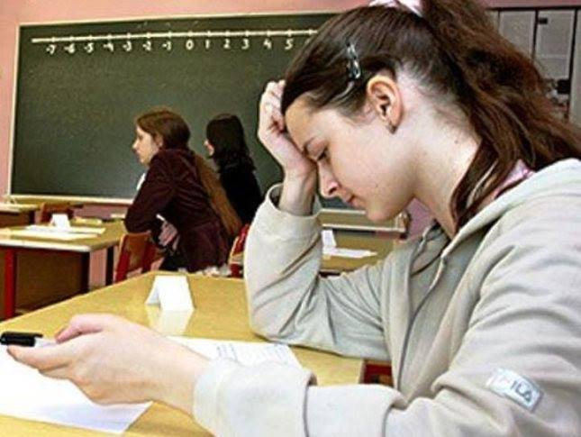
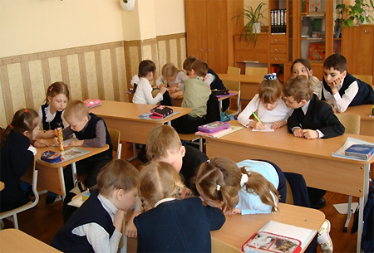
Метод проблемного обучения – это метод, в ходе которого подача нового материала происходит через создание проблемной ситуации.
Метод «Древо решений» - еще один популярный метод, используемый для выбора наилучшего направления действий из имеющихся вариантов
1. Класс делится на 3 или 4 группы с одинаковым количеством учеников.
2. Ученикам дается задание
3. Каждая группа обсуждает вопрос и делает записи на своем дереве
4. Группы или по очереди рассказывают о путях решения данной проблемы, или меняются местами и дописывают на деревьях соседей свои идеи.

Slide 8
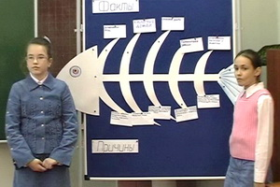
Метод «Карусель» - ученики работают в небольших группах, размышляя, в поисках ответа на конкретно поставленный вопрос
Фишбоун» - слово «Фишбоун» дословно переводится как «рыбная кость». Схема, или диаграмма, «Фишбоун» придумана профессором Кауро Ишикава как метод структурного анализа причинно-следственных связей, и этот прием впоследствии был назван в его честь – диаграмма Ишикавы.
Кластер. Выделение смысловых единиц текста и графическое их оформление в определенном порядке в виде грозди. Кластеры могут стать как приемом на стадии вызова, рефлексии, так и стратегией урока в целом.

Slide 9
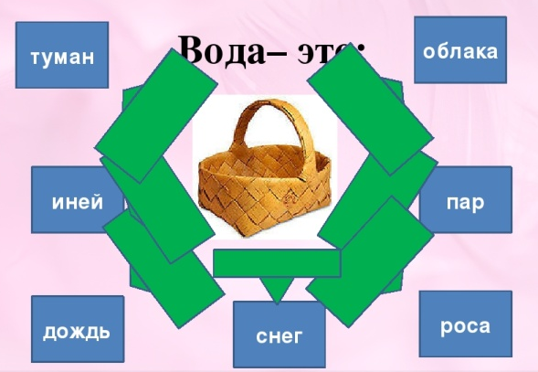
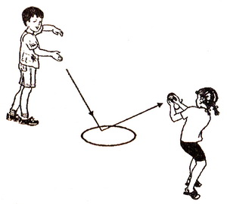
«Корзина идей». Это прием организации индивидуальной и групповой работы учащихся на начальной стадии урока, когда идет актуализация имеющегося у них опыта и знаний.
«Да-нетка»
Формирует следующие универсальные учебные действия: умение связывать разрозненные факты в единую картину; умение систематизировать уже имеющуюся информацию; умение слушать и слышать друг друга.
«Лови ошибку». Универсальный приём, активизирующий внимание учащихся.
Учитель предлагает учащимся информацию, содержащую неизвестное количество ошибок. Учащиеся ищут ошибку группой или индивидуально, спорят, совещаются. Придя к определенному мнению, группа выбирает спикера.

Slide 10
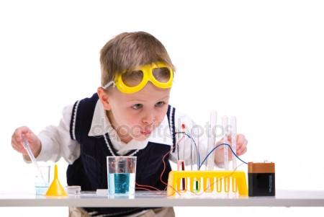
«Мудрые совы». Данную стратегию уместно использовать для развития у школьников следующих умений: • анализировать текст совместно с другими людьми; • вести исследовательскую работу в группе; • доступно передавать информацию другому человеку; • самостоятельно определять направление в изучении какого-то предмета с учетом интересов группы.
“Исследование в форме наблюдения”.
Провести самостоятельное исследование в форме наблюдения, записать результаты по заданной форме, провести защиту.

Slide 11
Заключение
Таким образом, использование активных форм обучения на уроках создаёт необходимые условия для развития умений обучающихся самостоятельно мыслить, анализировать, отбирать материал, ориентироваться в новой ситуации, находить способы деятельности для решения практических задач в жизненном пространстве. Что способствует формированию компетентности естественнонаучной грамотности школьников.

